Slide 1
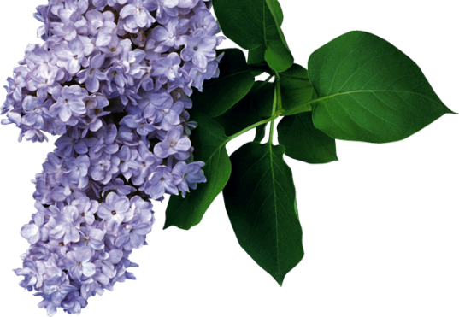
«Мы помним!»
Выполнила Челпанова Светлана,
ученица 8 б класса
МБОУ СОШ № 7 г. Туймазы

Slide 2
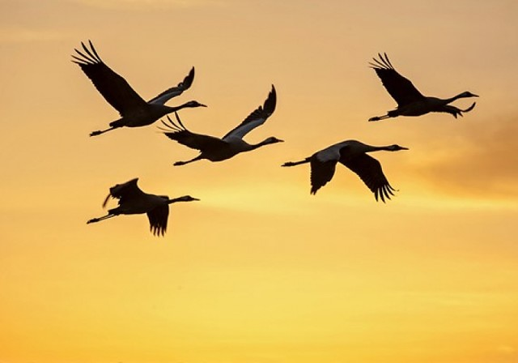
«Журавли»
Сл. Р. Гамзатова, в пер. Н. Гребнева
Муз. Я. Френкеля
Первый исполнитель – Марк Бернес, 1968 г.

Slide 3
Есть у нашего народа песня «Журавли» - она всегда звучит в дни, когда мы вспоминаем наших отцов, дедов, прадедов погибших на полях сражений и подаривших нам жизнь и свободу.
Песня с ее глубокими трагическими стихами и красивейшим грустным вокализом воспринимается большинством как реквием или молитва и считается одной из лучших песен о Великой Отечественной войне.
В песне «Журавли» нет различия национальности и партийности, это песня-реквием по усопшим. Таковой она и останется.

Slide 5
«Стихи не возникают из мелочей, они начинают звучать в такт с чувствами, родившимися после глубоких потрясений. Я подумал о своих братьях, не вернувшихся с войны, о семидесяти односельчанах, о двадцати миллионах убитых соотечественников.
Они постучались в мое сердце, скорбной чередой прошли перед глазами и — на миг показалось — превратились в белых журавлей. В птиц нашей памяти, грустной и щемящей нотой врывающихся в повседневность…»
Расул Гамзатов

Slide 6
На Кавказе есть поверье, будто павшие на поле сражения воины превращаются в журавлей. Песня посвящена погибшим во время Великой Отечественной войны солдатам, которых авторы сравнили с клином летящих журавлей.
Р. Гамзатов написал стихотворение «Журавли» на родном языке, по-аварски. Тема журавлей была навеяна посещением расположенного в Хиросиме памятника японской девочке по имени Садако Сасаки, страдавшей от лейкемии после атомного взрыва в Хиросиме. Садако Сасаки надеялась, что вылечится, если смастерит тысячу бумажных «журавликов», пользуясь искусством оригами. В Азии существует поверье, что желание человека исполнится, если он сложит из цветной бумаги тысячу оригами - журавлей.

Slide 7
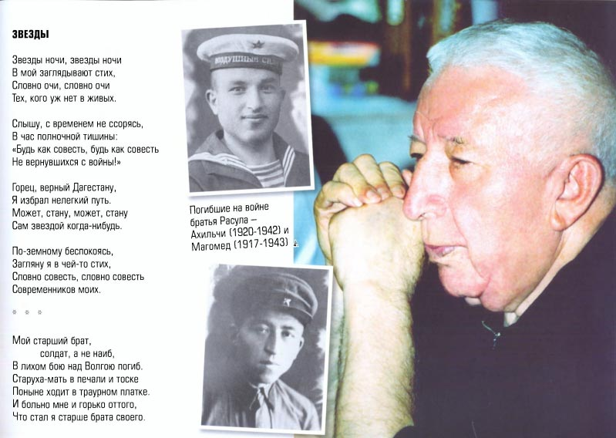

Slide 8
С другой стороны, журавли имеют свой образ в русской культуре, с которой Гамзатов был очень близко знаком, как переводчик русской классической поэзии.
Как вспоминает Гамзатов, когда он летел из Японии домой, в СССР, он думал о своей матери, весть о кончине которой пришла в Японию, думал о старшем брате Магомеде, погибшем в боях под Севастополем, думал о другом старшем брате, без вести пропавшем военном моряке Ахильчи, думал о других близких людях, погибших в Великой Отечественной войне.
«Не потому ли с кличем журавлиным от века речь аварская сходна?», писал он в стихотворении «Журавли» в переводе Гребнева.

Slide 9
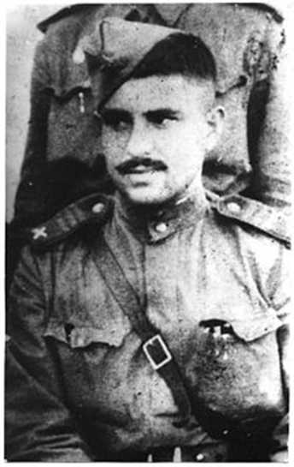
Наум Исаевич
Гребнев
Война застала Гребнева с самого её начала, поскольку в это время он служил на границе, под Брестом.
Он отступал вместе с Красной Армией, попал в знаменитое Харьковское (Изюм-Барвенковское) окружение, где немцы взяли в плен 130 тысяч красноармейцев, вышел одним из немногих, форсировал Северский Донец, воевал под Сталинградом, был трижды ранен, и после последнего ранения 12 января 1944 года война для него «кончилась». В стихотворение «Журавли» он вложил и свой опыт войны.

Slide 10
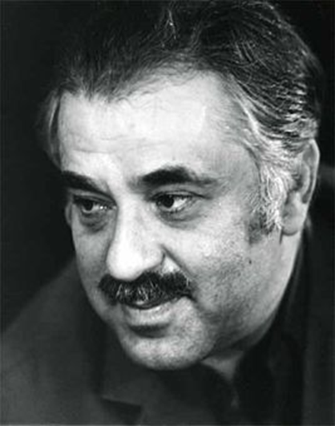
В 1968 году стихотворение «Журавли» в переводе Наума Гребнева было напечатано в журнале «Новый мир» и начиналось словами:
Мне кажется порою, что джигиты, С кровавых не пришедшие полей, В могилах братских не были зарыты, А превратились в белых журавлей.

Slide 11
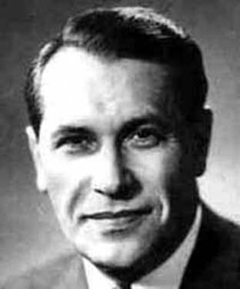
Марк Бернес
Сам Бернес в войну никогда не участвовал в боях, но он ездил выступать с концертами на передовую. И особенно ему удавались песни, посвящённые войне. Очевидно, что война тоже была его личной темой.
Прочитав стихотворение «Журавли», возбуждённый Бернес позвонил поэту-переводчику Науму Гребневу и сказал, что хочет сделать песню. По телефону, сразу же, обсудили некоторые изменения в тексте будущей песни, и Гребнев заменил, в том числе слово «джигиты» на «солдаты».

Slide 12
«Вместе с переводчиком мы сочли пожелания певца справедливыми, и вместо „джигиты“ написали „солдаты“.
Это как бы расширило адрес песни, придало ей общечеловеческое звучание»
Расул Гамзатов

Slide 13
Со стихами, включающими изменения для будущей песни, певец обратился к Яну Френкелю, с которым до этого много сотрудничал, и попросил сочинить музыку. Сочинить музыку удалось далеко не сразу. Только два месяца спустя, когда композитор написал вступительный вокализ, работа пошла легче.

Slide 14
Я тут же позвонил Бернесу. Он сразу же приехал, послушал песню и… расплакался.
Он не был человеком сентиментальным, но нередко случалось, что он плакал, когда ему что-либо нравилось
Ян Френкель

Slide 15
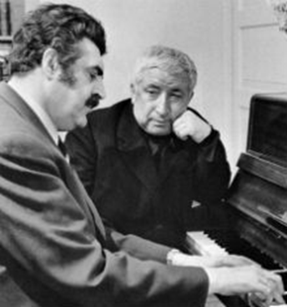
Ян Френкель
Для композитора Яна Френкеля война тоже была личной темой. В 1941—1942 годах он учился в зенитном училище и позднее был тяжело ранен.
Марк Бернес записывал «Журавлей» будучи тяжело больным. Эта запись стала последней в его жизни.

Slide 16
Бернес, после того как услышал музыку, торопил всех, как можно скорее записать песню.
Как говорил Ян, он предчувствовал свою кончину и точку в своей жизни хотел поставить именно этой песней.
Запись для Бернеса была неимоверно тяжела. Но он мужественно вынес всё и записал «Журавлей».
И действительно, она стала последней песней в его жизни.
Песня вышла на миньоне «Последние записи» вскоре после смерти Бернеса.

Slide 17
Через несколько лет после появления песни «Журавли» в СССР, в местах боёв 1941—1945 годов, стали возводить стелы и памятники, центральным образом которых были летящие журавли. Так, журавли из песни стали символом памяти о погибших в Великую Отечественную войну, например памятник «Журавли» в Саратове или мемориал «Журавли» в Санкт-Петербурге. В Дагестане первый памятник «Белым журавлям» был торжественно открыт в высокогорном Гунибе 6 августа 1986 года.

Slide 18
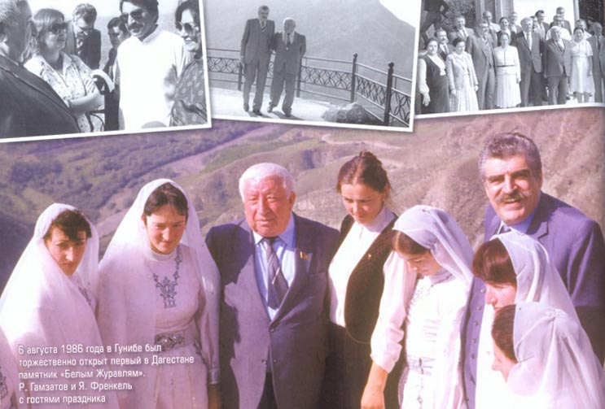

Slide 19
22 октября в России отмечают Праздник Белых Журавлей, учрежденный Расулом Гамзатовым как праздник поэзии и как память о павших на полях сражений во всех войнах. По задумке поэта праздник должен способствовать укреплению традиций дружбы народов и культур России.

Slide 20
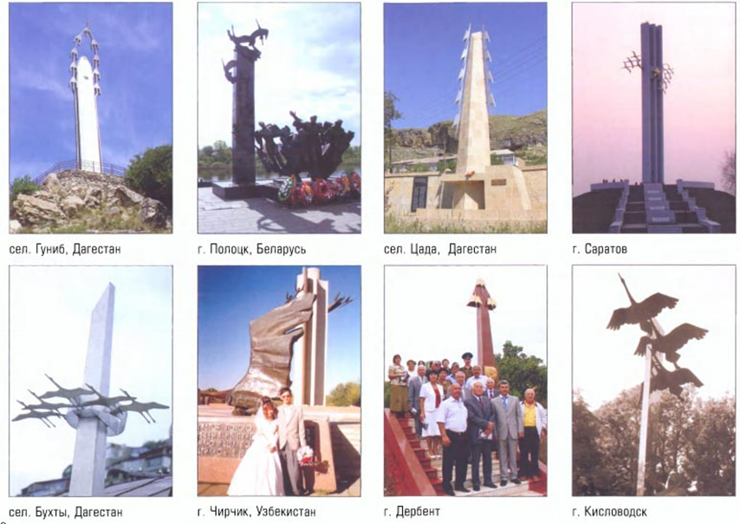
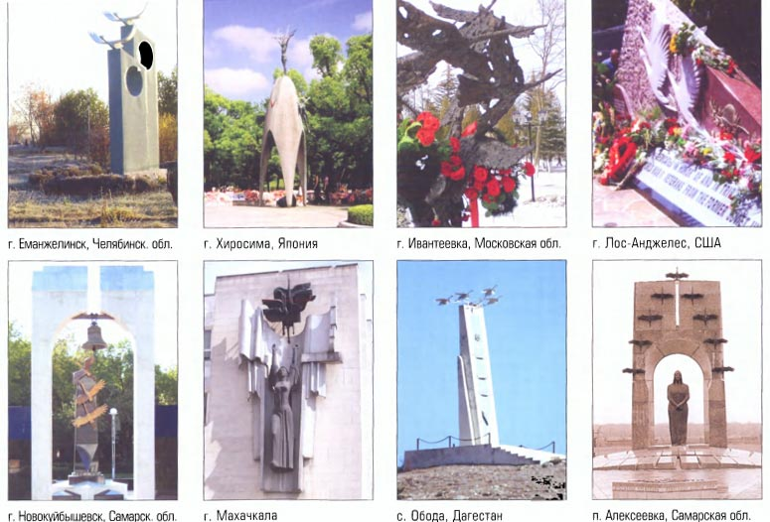
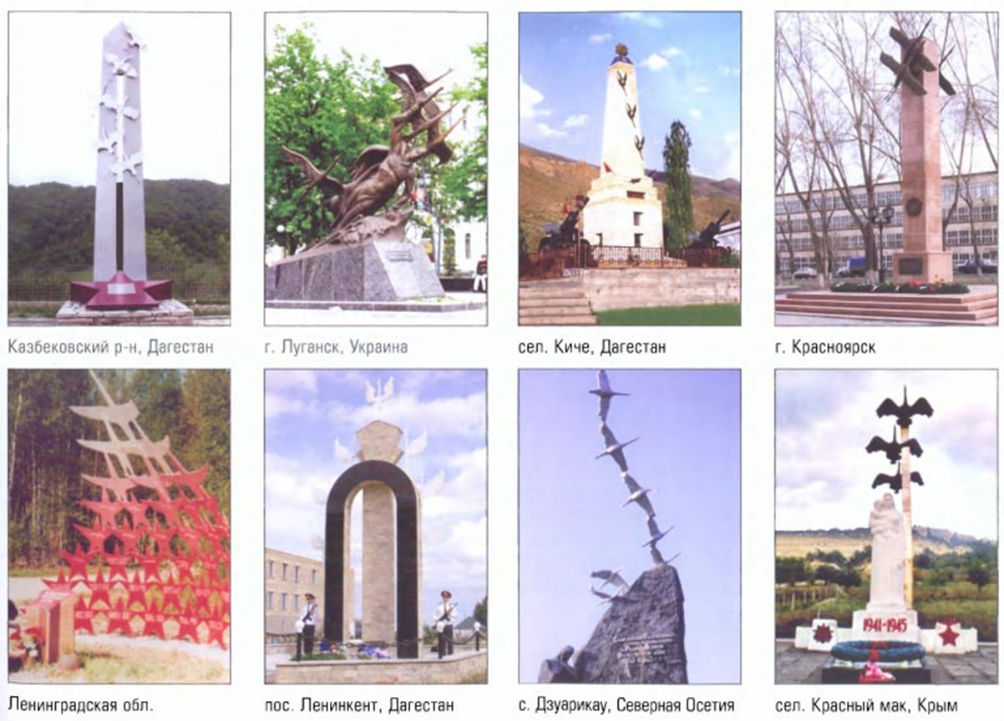

Slide 21
Песня стала очень популярной и в последующем исполнялась многими артистами. Исполнял песню Юрий Гуляев, Муслим Магомаев, ансамбль им. А.В. Александрова, Дмитрий Хворостовский, Евгений Дятлов, другие исполнители.
Но все же лучшим исполнением остается исполнение Марка Бернеса.
Возможно, Марк Бернес видел все ужасы войны, ему более близки все эти переживания, поэтому в его звучании песня звучит более искренне.
Именно голос Марка Бернеса подарил песне «Журавли» бессмертие.
Марк Бернес умер 16 августа 1969 года, и, по его просьбе, на похоронах звучали "Журавли".
А через 20 лет, в 1989 году, эта же песня провожала в последний путь Яна Френкеля.

Slide 22
Жанр произведения: Лирико-патриотическая песня. (Иначе нарушится эмоциональный настрой размышления.)
В основе ритмического рисунка лежат восьмые длительности с опорой на сильную долю, мелодия напоминает колыбельную своим убаюкивающим, плавным голосоведением (5-8).
Темп Andantino.
Песня написана в куплетной форме с фортепианным аккомпанементом.
Партия фортепиано в среднем голосе (разделе А) дублирует мелодию. Аккомпанемент в данном произведении придает смысловую окраску мелодии.
Лад: Минорный.
Тональность: Ми минор. Присутствуют отклонения в параллельный Соль мажор.
Гармонический язык прост и состоит в основном из основных аккордов Т,S,D,VI ступени.

Slide 23
Простая мелодия?—простая. Искусная? — искусная.
Начинается она исподволь; фон, настроение задает фортепианное вступление. Тихий вокализ, короткие мотивы отдалены друг от друга — попытка что-то обнаружить, восстановить, представить.
«Мне кажется» — начинает нащупываться, что-то медленно осознается; тесное пространство мелодии предельно спрессовано, речитация в низком регистре.
Все-таки мелодия находит в себе силы и взмывает вверх: «превратились в белых журавлей».
В припеве — горечь, боль, непоправимость утраты. Стремление ввысь, хочется просветления.
Но печаль преобладает и приходится спускаться вниз, к тонике. «Мы замолкаем, глядя в небеса» - вокализ.

Slide 24
Музыкальные средства скупы, однокрасочны, но мягки и не навязчивы: гармонический минор, безостановочные задумчивые триоли; обострение выразительности проявляется подспудно.
Во втором куплете аккордовая насыщенность сопровождения диктует протестующий тон повествованию: не хочется верить в то, что случилось вопреки логике, здравому смыслу, добру.
И теперь мы не только оплакиваем, но и гордимся, славим тех, кто боролся за наше счастье, за справедливость.
Каждый исполнитель добавляет в песню частицу своего личного опыта. Вносит коррективы время. И живет песня, утешает, сочувствует, будит нашу совесть, не дает застыть памяти.

Slide 25
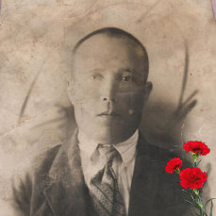
Я считаю, что песня «Журавли» посвящена и моим прадедам, которых я никогда не видела. Знаю только из рассказов бабушки и папы.
С папиной стороны оба прадеда не вернулись с войны. Прабабушки получили похоронки. Знаем места захоронения: Смоленская область и Харьковская область. Мечтаем с папой побывать на местах боев.
С маминой стороны один прадед умер в годы репрессий, а другой – вернулся с войны живой. Прожил долгую жизнь и умер в 1992 году.
Эта песня о них, кто отдал свою жизнь, чтобы я могла жить.

Slide 27
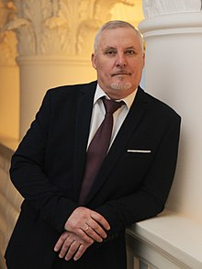
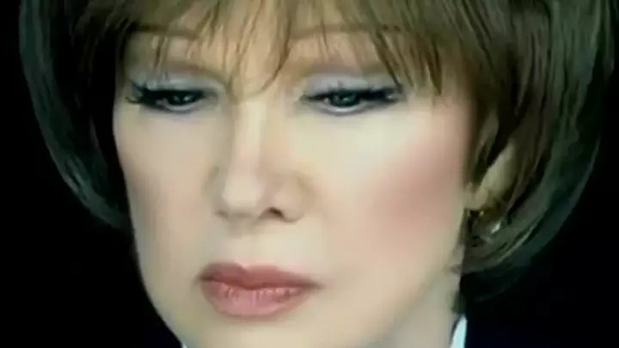
Песня «Молитва» написана в 1996 году Анатолием Доровских для Людмилы Гурченко.
«Молитва» стала гимном матерей бойцов афганской и чеченской войн.
Песня также берет за душу.
В словах и в музыке отражается материнская трагедия.
Песня трогательная и сильная.

Slide 28
Песня «Молитва» вошла в диск «Жизнь как дым…», 2004г. Песня долгое время не допускалась в радио- и телеэфиры.
В апреле-мае 2005 года на песню А. Доровских «Молитва» был снят клип. Режиссёр видео — Фёдор Бондарчук.
Более широкую известность песня приобрела после смерти актрисы, ставшей её первой исполнительницей. В частности, "Молитву" в образе Л. Гурченко исполнили Ю. Савичева, Э. Блёданс, А. Агурбаш в рамках проекта "Один в один!", О. Кормухина, Т. Гвердцители, Наргиз Закирова.

Slide 29
В проекте Первого канала "Список выпусков телепередачи «Достояние республики»" в выпуске, посвящённом творчеству Л. Гурченко, по итогам голосования телезрителей и зрителей в студии лучшей песней из репертуара Людмилы Гурченко признана композиция «Молитва»

Slide 30
Эту песню я посвятила бы моей бабушке Светлане, которую знаю только по рассказам моей сестры, родителей и родственников.
В этой песне она как будто просит вернуть ей сына живым и невредимым из той ужасной войны.
Войны, в которой пришлось побывать мальчишкам, чьи родители знали о войне только по рассказам своих мам и отцов, если они вернулись из войны 1941-1945г.

Slide 31
Ах, сынок – это мой папа Алексей Геннадьевич

Slide 32
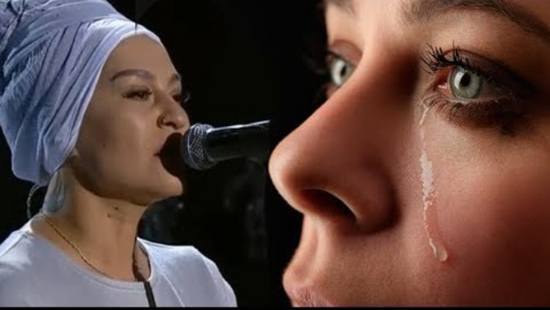
Во время торжественного открытия 39-го Московского международного кинофестиваля состоялась премьера песни «Верните память» в великолепном исполнении певицы Наргиз. Авторами музыки являются Мария Захарова и Марал Якшиева, автором текста – Мария Захарова, аранжировку осуществил Максим Фадеев.

Slide 33
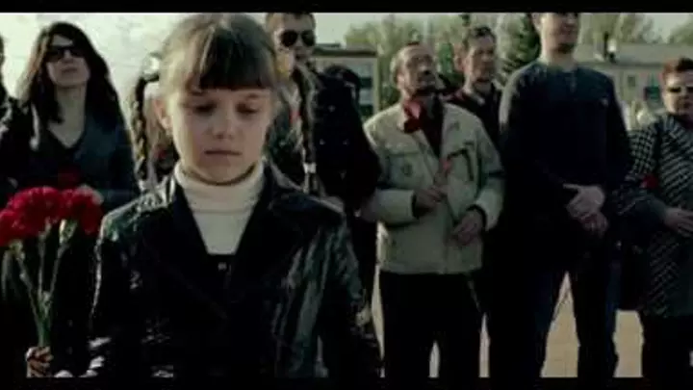
Музыка напоминает мелодии старых песен советских композиторов.
Песня звучит как поминальная песня о погибших в войне. Вспоминается не только солдаты Великой Отечественной войны, но и солдаты локальных войн.

Slide 34
Мария Захарова на своей странице в Фейсбуке написала об этой песне: «Она посвящена нашим в Сирии, а конкретно истории героя России Пешкова».
Но в тексте песни нет ни единого упоминания ни о Сирии, ни о российских военных, ни о Герое России Олеге Пешкове.

Slide 35
23 февраля 2016 года я опубликовала свое стихотворение в соцсетях. И люди как будто почувствовали: да это же песня. Я-то знала, что это песня, но никто больше не знал! Мужчины начали мне присылать свои аудиоверсии. Но все было не то, я интуитивно понимала, что должен быть женский вокал. И петь должна женщина, которая через себя это все пропустит так, как будто это трагедия матери, жены, дочери. И спустя примерно год одна женщина – Марала Якшиева - мне отправила свой вариант. И в этой версии я что-то такое услышала… Я ей написала в ответ: знаете, у меня ведь есть моя мелодия. Она ее положила на ноты, наиграла и через сутки прислала. Я послушала и поняла: вот, это оно!

Slide 36
Это была весна 2017 года, март. Затем прошел еще месяц – и совершенно случайно мы пересеклись с продюсером Максом Фадеевым, с которым ранее я никогда не виделась. Обменялись какими-то фразами, и он мне напоследок сказал: «Если я когда-нибудь смогу вам чем-нибудь помочь, обращайтесь». Я набралась наглости и говорю: «У меня есть проект песни, не могли бы вы мне помочь записать ее? Профессионально ее оформить». Направила ему аудиотрек. Он перезванивает ровно через пять минут – столько длился этот трек, и говорит: «Я беру эту песню себе и её будет исполнять Наргиз». Сказать, что я была в шоке, это ничего не сказать. И где-то в начале мая 2017-го он мне прислал вариант этой песни. Ее исполняла девушка – не Наргиз, но в близкой стилистике. Максим сказал, что, когда Наргиз вернется с гастролей, она сама её запишет. Дальше будет принято решение, где с ней выступить.

Slide 37
Но на этом чудеса не закончились! Прошла еще, наверное, пара недель – и мне позвонил Никита Сергеевич Михалков: «Слушай, ты мне что-то рассказывала про свое стихотворение, песню. Можешь направить, я послушаю?». Я говорю: «Зачем?» Отвечает: «Знаешь, мы делаем сейчас кинофестиваль, и я что-то такое ищу и никак не могу найти». Я говорю: «Как-то странно, что Вы это ищете у меня – у нас страна полна продюсеров, композиторов, величайших исполнителей. Вы не там ищете!» Он говорит: «Знаешь, ты скинь». А я еще, помню, спросила: «А у Вас какого числа открытие?» «22 июня». Я: «Так это же День Памяти, скорби…». И я взяла и… скинула ему другую песню. Он перезвонил мне через полчаса и сказал, ну да, песня нормальная. Может быть, мы ее на закрытие возьмем. И всё.

Slide 38
И уже повесив трубку, я подумала, что нужно все же рискнуть и направить ему вот ту самую песню. Так и сделала. И тут же, через пять минут, Михалков мне перезванивает и сообщает, что берет её на открытие кинофестиваля. И говорит, что найдет кого-нибудь, кто эту песню исполнит. Пришлось признаваться: «Никита Сергеевич, её уже будет исполнять Наргиз». Рассказала про Наргиз, он попросил контакты.

Slide 39
И тут я понимаю, что сейчас вся эта картина, совершенно нереалистичная, растает как дым по одной простой причине. До открытия фестиваля три недели, а у артиста такого масштаба, как Наргиз, график расписан на год вперед. Не может быть, чтобы в этот конкретный день у неё не было бы каких-то обязательств. Звоню Максу Фадееву, рассказываю всю эту историю. Он говорит: дай мне 15 минут. Эти пятнадцать минут были одними из самых запоминающихся ожиданий в моей жизни. Он перезванивает и говорит: «Наргиз будет в Москве. Мы поставили ей в график, и она будет исполнять твою песню на кинофестивале».

Slide 40
Получается, что каждый видит в ней что-то свое. Для кого-то это история Афгана. Для кого-то – история контртеррористических операций на Северном Кавказе. Для кого-то – история конкретных десантников. Для кого-то – история Великой Отечественной войны.
Это судьба…

Slide 41
Уже несколько лет подряд в нашей школе проводится конкурс патриотической песни о войне, где принимают участие ученики 3–7 классов.
На этом конкурсе мы исполняем и песни, написанные в годы Великой Отечественной войны, и песни о войне современных композиторов.
Это классика, которая нам не дает забывать прошлое…

